Slide 1
Otomatik Kontrol
Frekans Yanıt
Hazırlayan: Dr. Nurdan Bilgin

Slide 2
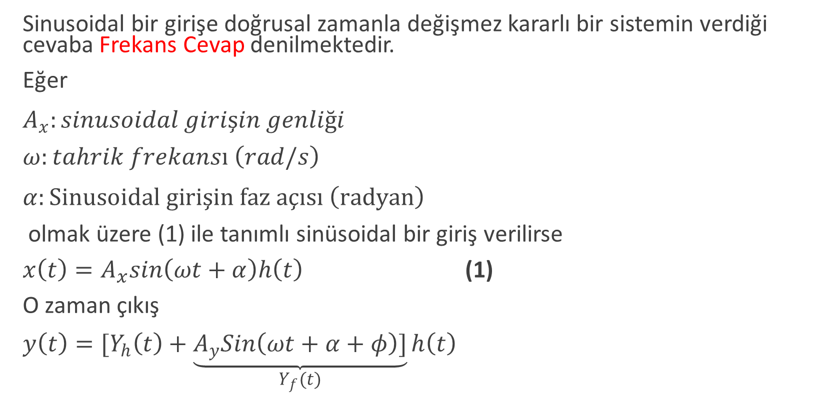
FREKANS CEVAP
Sinusoidal bir girişe doğrusal zamanla değişmez kararlı bir sistemin verdiği cevaba Frekans Cevap denilmektedir.
Eğer
$A_{x}:sinusoidal girişin genliği$
$ω:tahrik frekansı \left(rad/s\right)$
$α:Sinusoidal girişin faz açısı \left(radyan\right)$
olmak üzere (1) ile tanımlı sinüsoidal bir giriş verilirse
$x\left(t\right)=A_{x}sin\left(ωt+α\right)h\left(t\right)$ (1)
O zaman çıkış
$y\left(t\right)={[Y}_{h}\left(t\right)+\underset{Y_{f}(t)}{\underbrace{A_{y}Sin\left(ωt+α+φ\right)]}}h\left(t\right)$

Slide 3
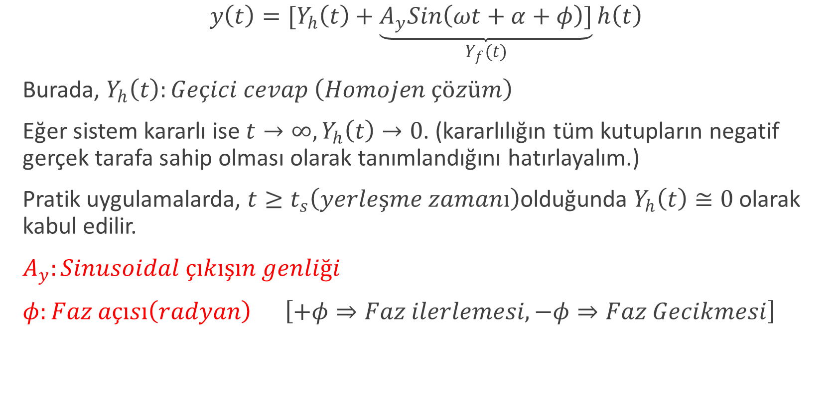
FREKANS CEVAP
$$y\left(t\right)={[Y}_{h}\left(t\right)+\underset{Y_{f}(t)}{\underbrace{A_{y}Sin\left(ωt+α+φ\right)]}}h\left(t\right)$$
Burada, $Y_{h}\left(t\right):Geçici cevap \left(Homojen çözüm\right)$
Eğer sistem kararlı ise $t→∞, Y_{h}\left(t\right)→0$. (kararlılığın tüm kutupların negatif gerçek tarafa sahip olması olarak tanımlandığını hatırlayalım.)
Pratik uygulamalarda, $t≥t_{s}\left(yerleşme zamanı\right)$olduğunda $Y_{h}\left(t\right)≅0$ olarak kabul edilir.
$A_{y}:Sinusoidal çıkışın genliği$
$φ:Faz açısı\left(radyan\right) \left[+φ⇒Faz ilerlemesi, −φ⇒Faz Gecikmesi\right]$

Slide 4
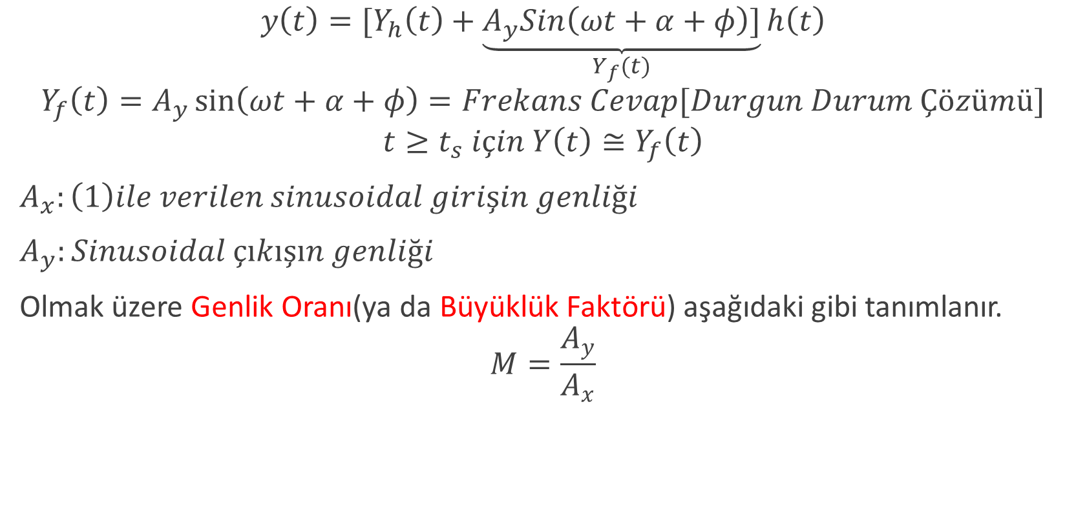
FREKANS CEVAP
$$y\left(t\right)={[Y}_{h}\left(t\right)+\underset{Y_{f}(t)}{\underbrace{A_{y}Sin\left(ωt+α+φ\right)]}}h\left(t\right)$$
$$Y_{f}\left(t\right)=A_{y}\sin\left(ωt+α+φ\right)=Frekans Cevap[Durgun Durum Çözümü]$$
$$t≥t_{s} için Y\left(t\right)≅Y_{f}\left(t\right)$$
$A_{x}:\left(1\right)ile verilen sinusoidal girişin genliği$
$A_{y}:Sinusoidal çıkışın genliği$
Olmak üzere Genlik Oranı(ya da Büyüklük Faktörü) aşağıdaki gibi tanımlanır.
$$M=\frac{A_{y}}{A_{x}}$$

Slide 5
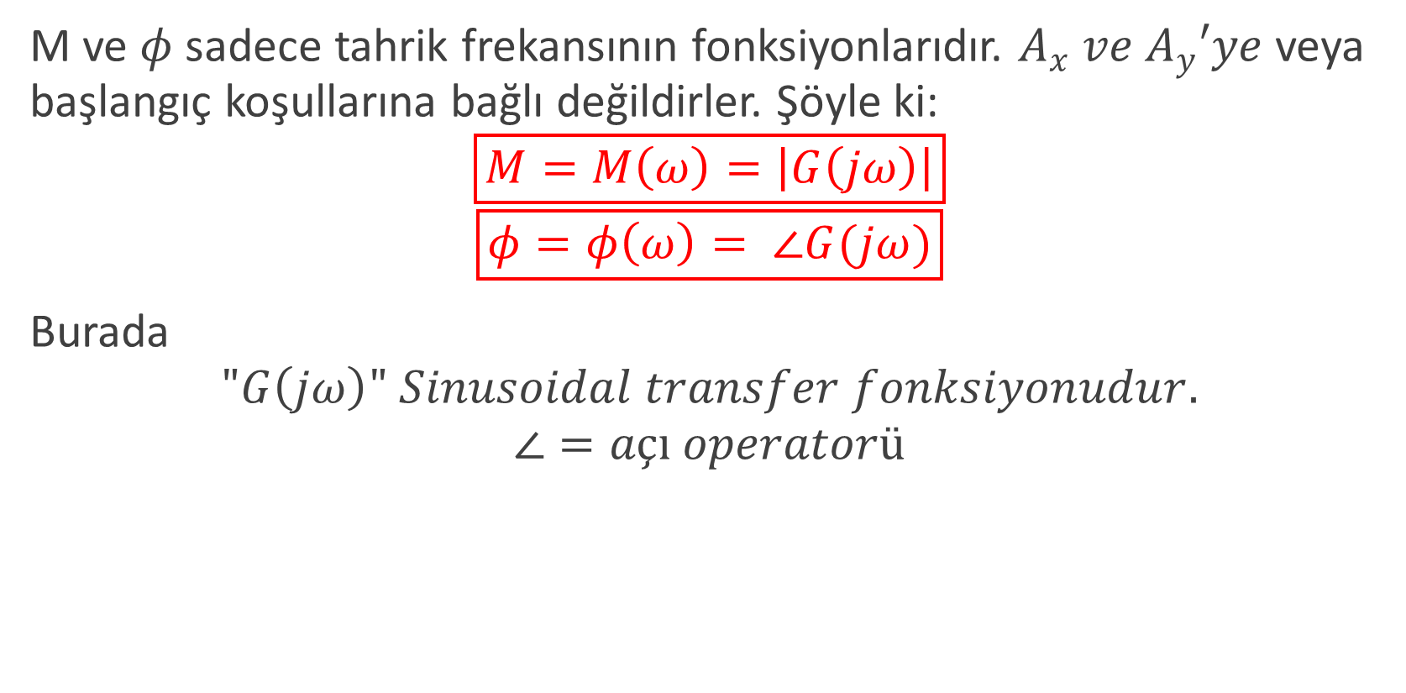
GENLİK ORANI
M ve $φ$ sadece tahrik frekansının fonksiyonlarıdır. $A_{x} ve A_{y}′ye$ veya başlangıç koşullarına bağlı değildirler. Şöyle ki:
$$\boxed{M=M\left(ω\right)=\left|G\left(jω\right)\right|}$$
$$\boxed{φ=φ\left(ω\right)= ∠G(jω)}$$
Burada
$$"G\left(jω\right)" Sinusoidal transfer fonksiyonudur.$$
$$∠=açı operatorü$$

Slide 6
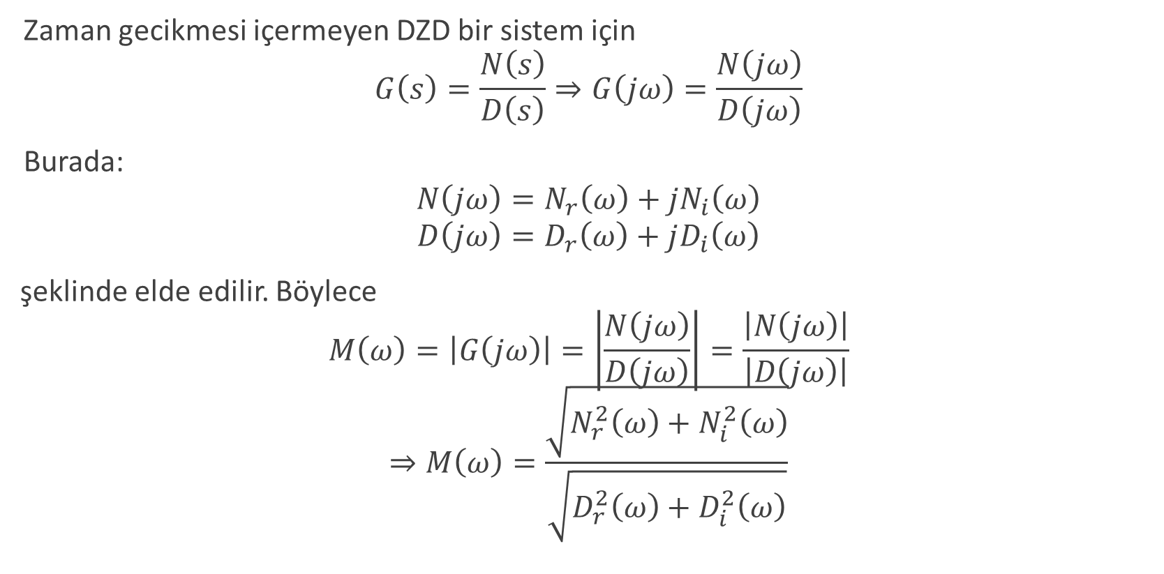
GENLİK ORANININ BELİRLENMESİ
Zaman gecikmesi içermeyen DZD bir sistem için
$$G\left(s\right)=\frac{N\left(s\right)}{D\left(s\right)}⇒G\left(jω\right)=\frac{N\left(jω\right)}{D\left(jω\right)}$$
Burada:
$$N\left(jω\right)=N_{r}\left(ω\right)+jN_{i}\left(ω\right)$$
$$D\left(jω\right)=D_{r}\left(ω\right)+jD_{i}\left(ω\right)$$
şeklinde elde edilir. Böylece
$$M\left(ω\right)=\left|G\left(jω\right)\right|=\left|\frac{N\left(jω\right)}{D\left(jω\right)}\right|=\frac{\left|N\left(jω\right)\right|}{\left|D\left(jω\right)\right|}$$
$$⇒M\left(ω\right)=\frac{\sqrt{N_{r}^{2}\left(ω\right)+N_{i}^{2}\left(ω\right)}}{\sqrt{D_{r}^{2}\left(ω\right)+D_{i}^{2}\left(ω\right)}}$$

Slide 7
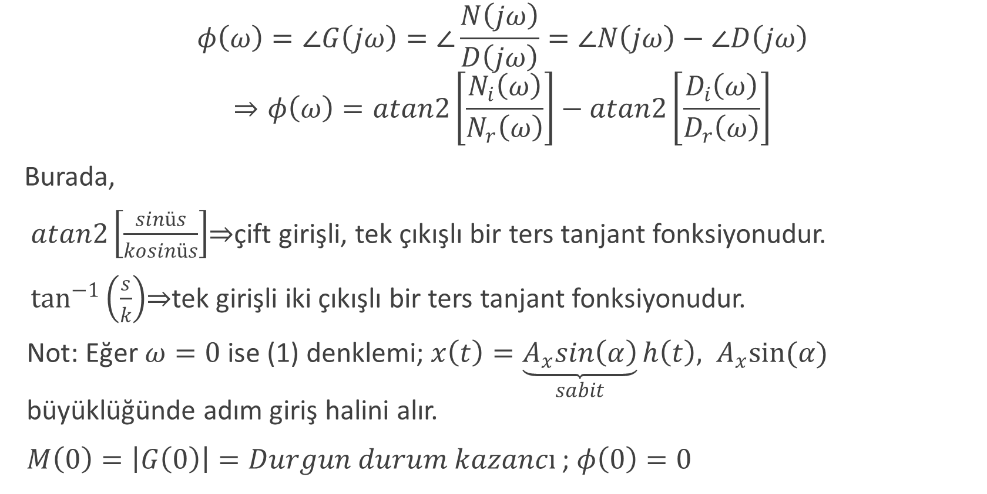

FAZ AÇISININ BELİRLENMESİ $φ$
$$φ\left(ω\right)=∠G\left(jω\right)=∠\frac{N\left(jω\right)}{D\left(jω\right)}=∠N\left(jω\right)−∠D\left(jω\right)$$
$$⇒φ\left(ω\right)=atan2\left[\frac{N_{i}\left(ω\right)}{N_{r}\left(ω\right)}\right]−atan2\left[\frac{D_{i}\left(ω\right)}{D_{r}\left(ω\right)}\right]$$
Burada,
$atan2\left[\frac{sinüs}{kosinüs}\right]$⇒çift girişli, tek çıkışlı bir ters tanjant fonksiyonudur.
$\tan^{−1}\left(\frac{s}{k}\right)$⇒tek girişli iki çıkışlı bir ters tanjant fonksiyonudur.
Not: Eğer $ω=0$ise (1) denklemi; $x\left(t\right)=\underset{sabit}{\underbrace{A_{x}sin\left(α\right)}}h\left(t\right), A_{x}sin(α)$ büyüklüğünde adım giriş halini alır.
$M\left(0\right)=\left|G\left(0\right)\right|=Durgun durum kazancı$ ; $φ\left(0\right)=0$

Slide 8
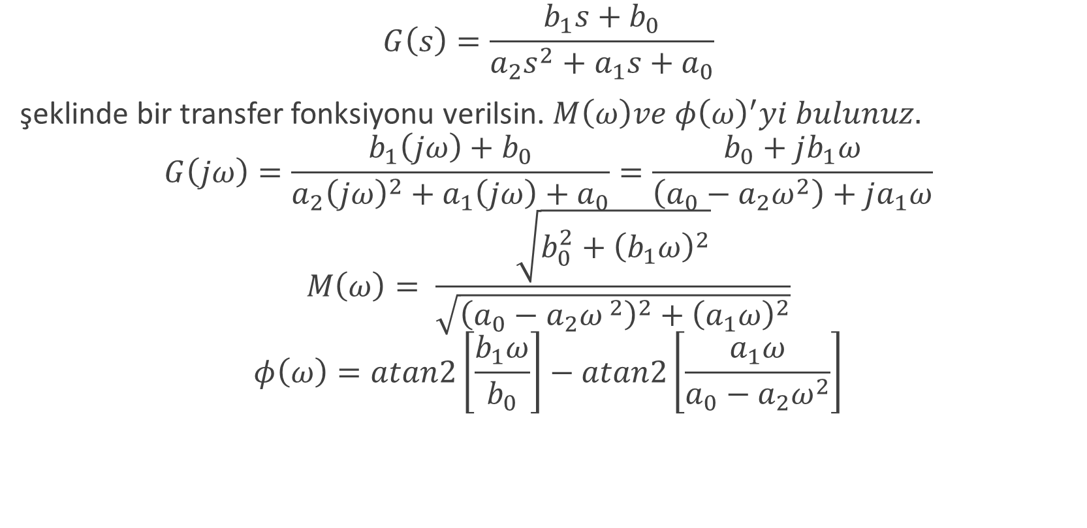
Örnek
$$G\left(s\right)=\frac{b_{1}s+b_{0}}{a_{2}s^{2}+a_{1}s+a_{0}}$$
şeklinde bir transfer fonksiyonu verilsin. $M\left(ω\right)ve φ{\left(ω\right)}^{′}yi bulunuz.$
$$G\left(jω\right)=\frac{b_{1}\left(jω\right)+b_{0}}{a_{2}{\left(jω\right)}^{2}+a_{1}\left(jω\right)+a_{0}}=\frac{b_{0}+jb_{1}ω}{\left(a_{0}−a_{2}ω^{2}\right)+ja_{1}ω}$$
$$M\left(ω\right)= \frac{\sqrt{b_{0}^{2}+{\left(b_{1}ω\right)}^{2}}}{\sqrt{{\left(a_{0}−a_{2}ω^{ 2}\right)}^{2}+{\left(a_{1}ω\right)}^{2}}}$$
$$φ\left(ω\right)=atan2\left[\frac{b_{1}ω}{b_{0}}\right]−atan2\left[\frac{a_{1}ω}{a_{0}−a_{2}ω^{2}}\right]$$

Slide 9
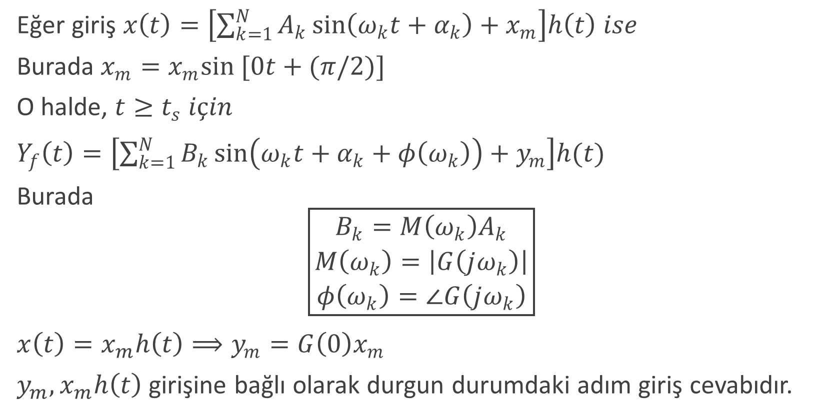
Süperpozisyon
Eğer giriş $x\left(t\right)=\left[\sum_{k=1}^{N}{A_{k}\sin\left(ω_{k}t+α_{k}\right)+x_{m}}\right]h\left(t\right) ise$
Burada $x_{m}=x_{m}sin [0t+(π/2)]$
O halde, $t≥t_{s} için$
$Y_{f}\left(t\right)=\left[\sum_{k=1}^{N}{B_{k}\sin\left(ω_{k}t+α_{k}+φ\left(ω_{k}\right)\right)+y_{m}}\right]h(t)$
Burada
$$\boxed{\begin{matrix}B_{k}=M\left(ω_{k}\right)A_{k} \\ M\left(ω_{k}\right)=\left|G\left(jω_{k}\right)\right| \\ φ\left(ω_{k}\right)=∠G\left(jω_{k}\right)\end{matrix}}$$
$x\left(t\right)=x_{m}h\left(t\right)⟹y_{m}=G\left(0\right)x_{m}$
$y_{m},x_{m}h\left(t\right)$ girişine bağlı olarak durgun durumdaki adım giriş cevabıdır.

Slide 10

Örnek
$$G\left(s\right)=\frac{s+1}{s^{2}+s+1}$$
şeklinde bir transfer fonksiyonu verilmiş olsun.
$$x\left(t\right)=\left(2sint−3cos2t+5\right)h\left(t\right)$$
girişi için sistemin durgun durum yanıtını belirleyiniz.

Slide 11
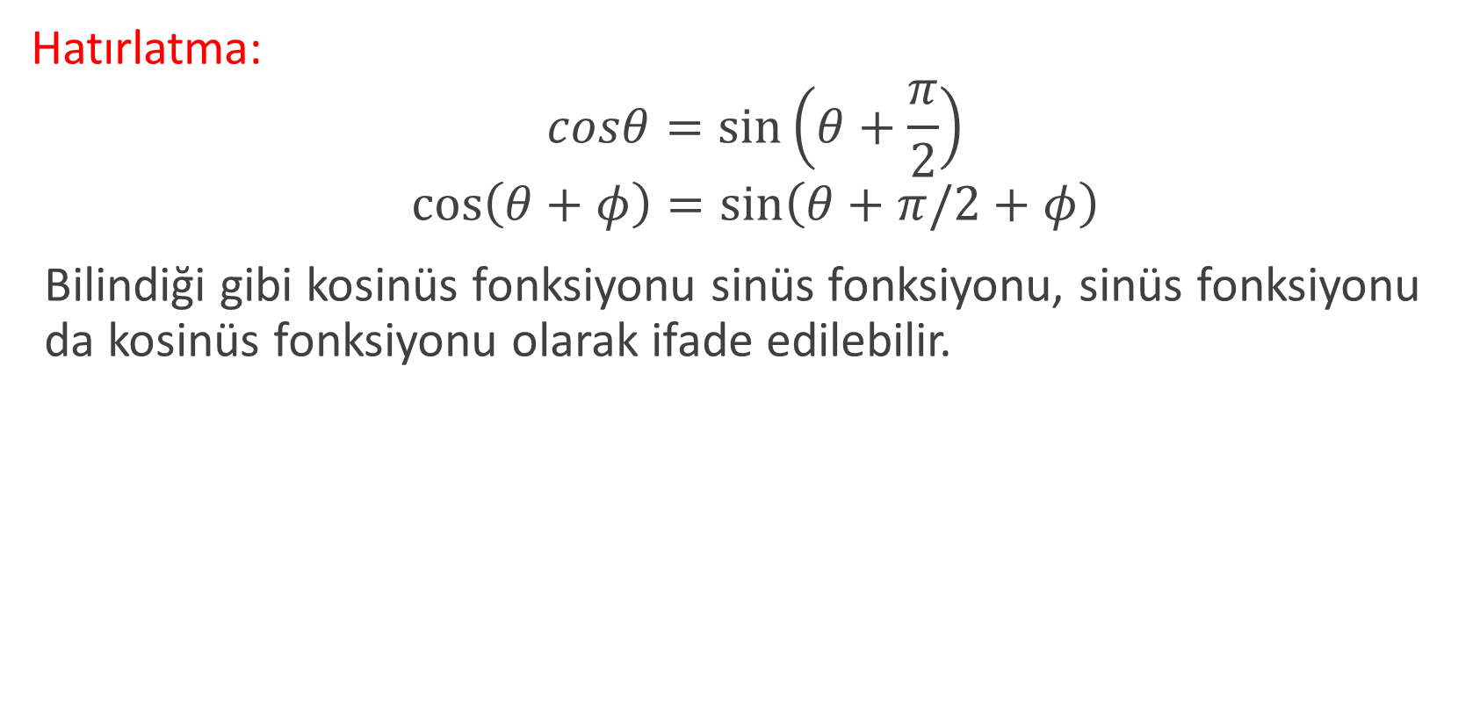
Örnek
Hatırlatma:
$$cosθ=\sin\left(θ+\frac{π}{2}\right)$$
$$\cos\left(θ+φ\right)=\sin\left(θ+π/2+φ\right)$$
Bilindiği gibi kosinüs fonksiyonu sinüs fonksiyonu, sinüs fonksiyonu da kosinüs fonksiyonu olarak ifade edilebilir.

Slide 12
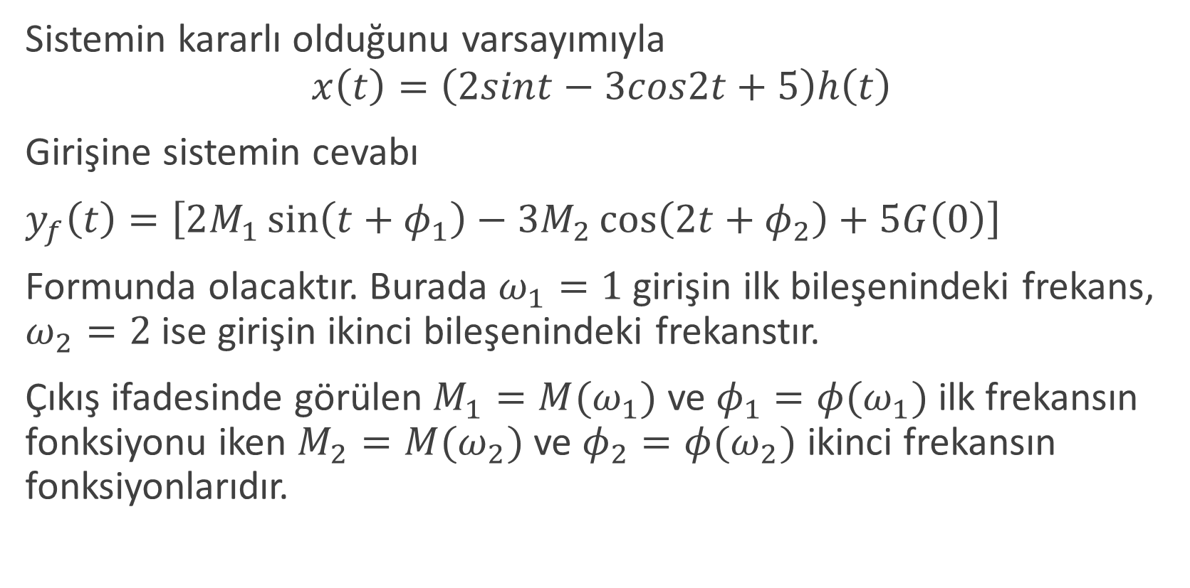
Örnek
Sistemin kararlı olduğunu varsayımıyla
$$x\left(t\right)=\left(2sint−3cos2t+5\right)h\left(t\right)$$
Girişine sistemin cevabı
$y_{f}\left(t\right)=\left[2M_{1}\sin\left(t+φ_{1}\right)−3M_{2}\cos\left(2t+φ_{2}\right)+5G\left(0\right)\right]$
Formunda olacaktır. Burada $ω_{1}=1$ girişin ilk bileşenindeki frekans, $ω_{2}=2$ ise girişin ikinci bileşenindeki frekanstır.
Çıkış ifadesinde görülen $M_{1}=M(ω_{1})$ ve $φ_{1}=φ(ω_{1})$ ilk frekansın fonksiyonu iken $M_{2}=M(ω_{2})$ ve $φ_{2}=φ(ω_{2})$ ikinci frekansın fonksiyonlarıdır.

Slide 13
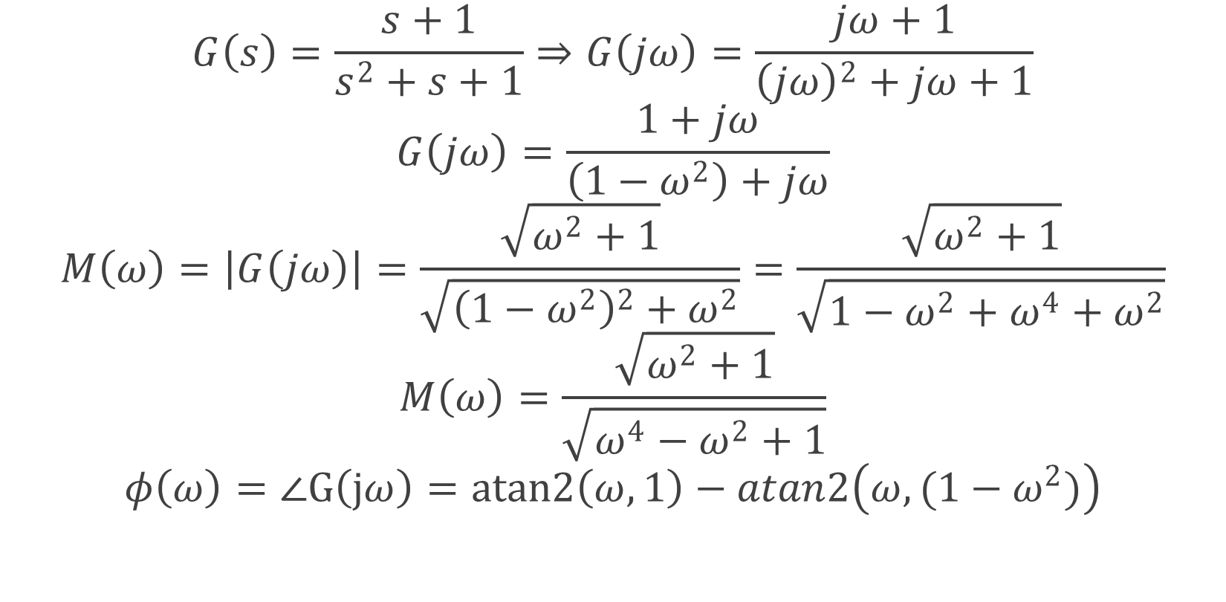
Örnek
$$G\left(s\right)=\frac{s+1}{s^{2}+s+1}⇒G\left(jω\right)=\frac{jω+1}{{\left(jω\right)}^{2}+jω+1}$$
$$G\left(jω\right)=\frac{1+jω}{\left(1−ω^{2}\right)+jω}$$
$$M\left(ω\right)=\left|G\left(jω\right)\right|=\frac{\sqrt{ω^{2}+1}}{\sqrt{{\left(1−ω^{2}\right)}^{2}+ω^{2}}}=\frac{\sqrt{ω^{2}+1}}{\sqrt{1−ω^{2}+ω^{4}+ω^{2}}}$$
$$M\left(ω\right)=\frac{\sqrt{ω^{2}+1}}{\sqrt{ω^{4}−ω^{2}+1}}$$
$$φ\left(ω\right)=∠G\left(jω\right)=atan2\left(ω, 1\right)−atan2\left(ω, (1−ω^{2})\right)$$

Slide 14
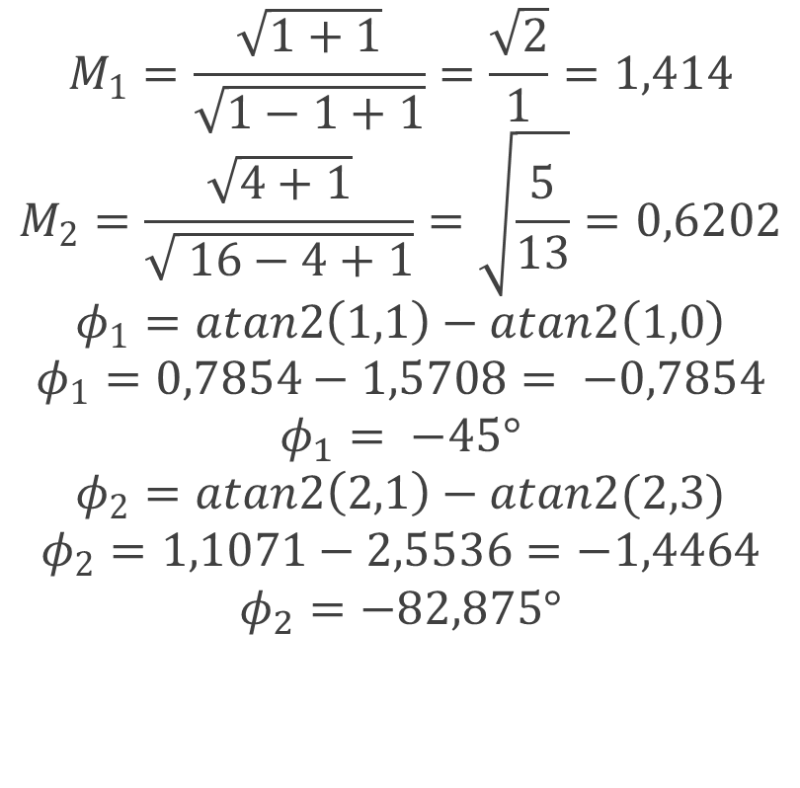
Örnek
$$M_{1}=\frac{\sqrt{1+1}}{\sqrt{1−1+1}}=\frac{\sqrt{2}}{1}=1,414$$
$$M_{2}=\frac{\sqrt{4+1}}{\sqrt{ 16−4+1}}=\sqrt{\frac{5}{13}}=0,6202$$
$$φ_{1}=atan2\left(1,1\right)−atan2\left(1,0\right)$$
$$φ_{1}=0,7854−1,5708= −0,7854$$
$$φ_{1}= −45°$$
$$φ_{2}=atan2\left(2,1\right)−atan2(2,3)$$
$$φ_{2}=1,1071−2,5536=−1,4464$$
$$φ_{2}=−82,875°$$
Not: Pythonda bu değerleri hesaplamak için:
import math
>>> math.atan2(1, 1)
0.7853981633974483
>>> math.atan2(1, 0)
1.5707963267948966
>>> math.degrees(math.atan2(1, 1) - math.atan2(1, 0))
-45.0

Slide 15
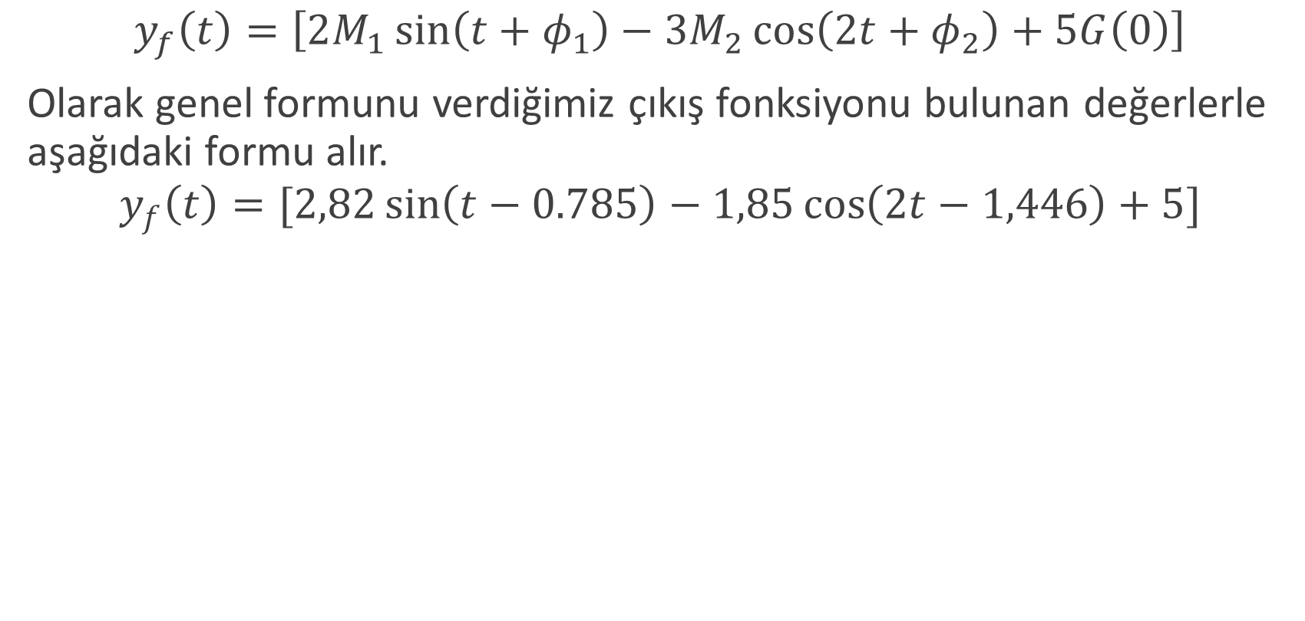
Örnek
$$y_{f}\left(t\right)=\left[2M_{1}\sin\left(t+φ_{1}\right)−3M_{2}\cos\left(2t+φ_{2}\right)+5G\left(0\right)\right]$$
Olarak genel formunu verdiğimiz çıkış fonksiyonu bulunan değerlerle aşağıdaki formu alır.
$$y_{f}\left(t\right)=[2,82\sin\left(t−0.785\right)−1,85\cos\left(2t−1,446\right)+5]$$

Slide 16
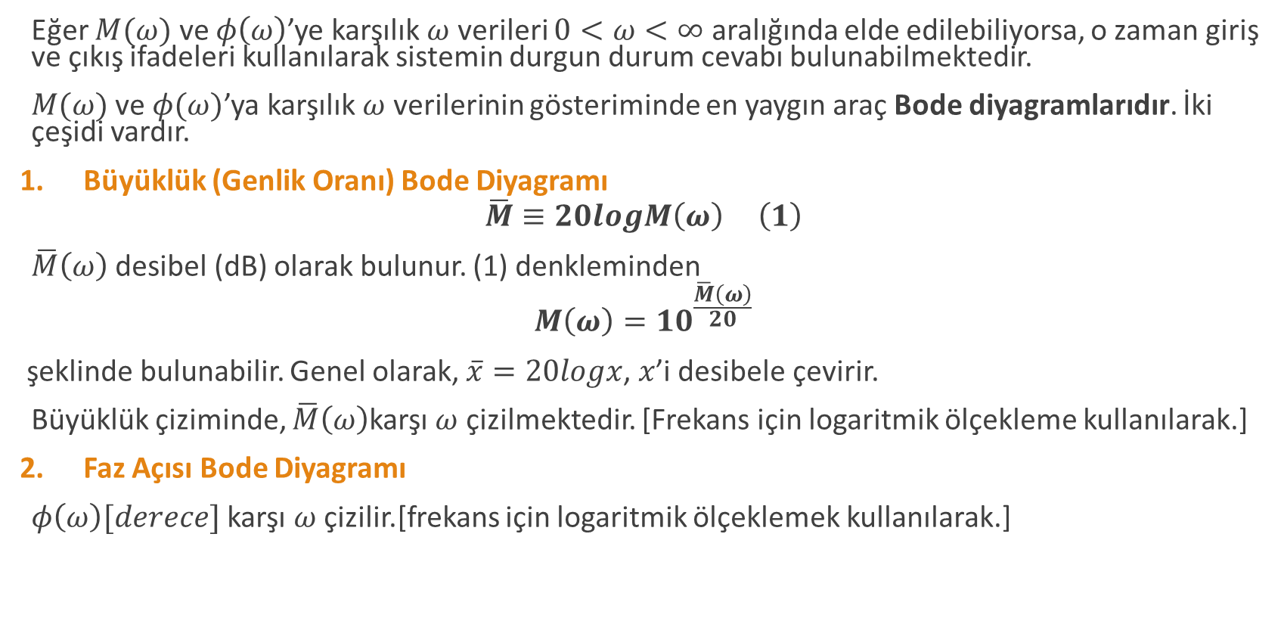
Bode Diyagramları
Eğer $M(ω)$ ve $φ\left(ω\right)$’ye karşılık $ω$ verileri $0<ω<∞$ aralığında elde edilebiliyorsa, o zaman giriş ve çıkış ifadeleri kullanılarak sistemin durgun durum cevabı bulunabilmektedir.
$M(ω)$ ve $φ(ω)$’ya karşılık $ω$ verilerinin gösteriminde en yaygın araç Bode diyagramlarıdır. İki çeşidi vardır.
Büyüklük (Genlik Oranı) Bode Diyagramı
$$\overline{M}≡20logM\left(ω\right) \left(1\right)$$
$\overline{M}\left(ω\right)$ desibel (dB) olarak bulunur. (1) denkleminden
$$M\left(ω\right)={10}^{\frac{\overline{M}\left(ω\right)}{20}}$$
şeklinde bulunabilir. Genel olarak, $\overline{x}=20logx$, $x$’i desibele çevirir.
Büyüklük çiziminde, $\overline{M}\left(ω\right)$karşı $ω$ çizilmektedir. [Frekans için logaritmik ölçekleme kullanılarak.]
Faz Açısı Bode Diyagramı
$φ\left(ω\right)[derece]$ karşı $ω$ çizilir.[frekans için logaritmik ölçeklemek kullanılarak.]

Slide 17

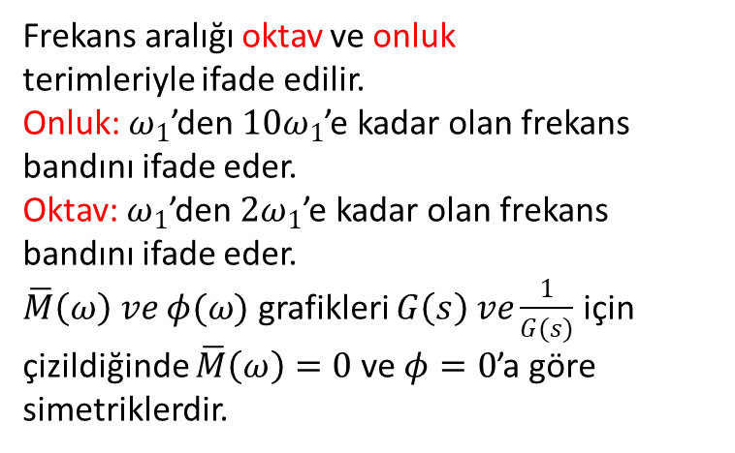

Frekans aralığı oktav ve onluk
terimleriyle ifade edilir.
Onluk: $ω_{1}$’den $10ω_{1}$’e kadar olan frekans bandını ifade eder.
Oktav: $ω_{1}$’den $2ω_{1}$’e kadar olan frekans bandını ifade eder.
$\overline{M}\left(ω\right) ve φ(ω)$ grafikleri $G\left(s\right) ve\frac{1}{G(s)}$ için çizildiğinde $\overline{M}\left(ω\right)=0$ ve $φ=0$’a göre simetriklerdir.
$$\overline{M}$$
$$φ$$

Slide 18
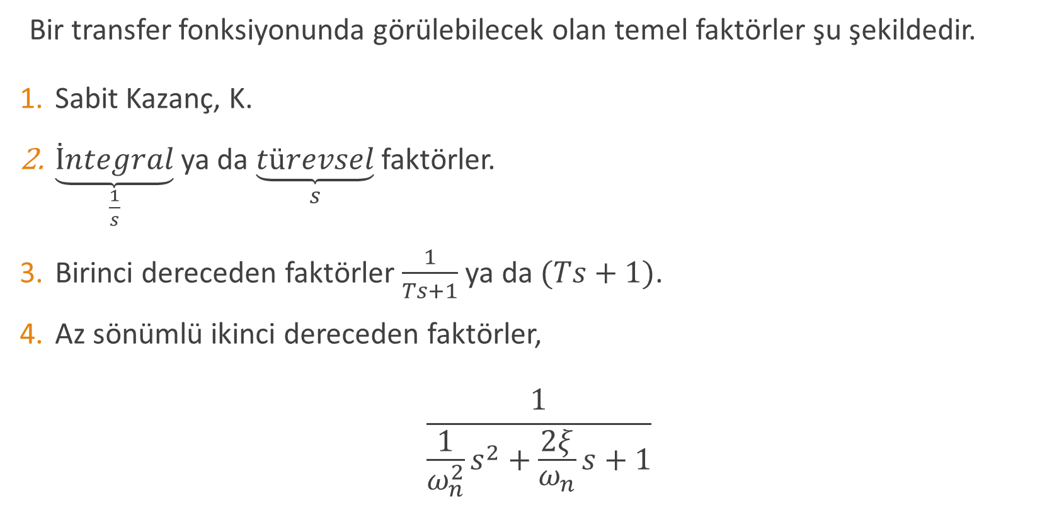
Temel Faktörler
Bir transfer fonksiyonunda görülebilecek olan temel faktörler şu şekildedir.
Sabit Kazanç, K.
$\underset{\frac{1}{s}}{\underbrace{İntegral}}$ ya da $\underset{s}{\underbrace{türevsel}}$ faktörler.
Birinci dereceden faktörler $\frac{1}{Ts+1}$ ya da $(Ts+1)$.
Az sönümlü ikinci dereceden faktörler,
$$\frac{1}{\frac{1}{ω_{n}^{2}}s^{2}+\frac{2ξ}{ω_{n}}s+1}$$

Slide 19
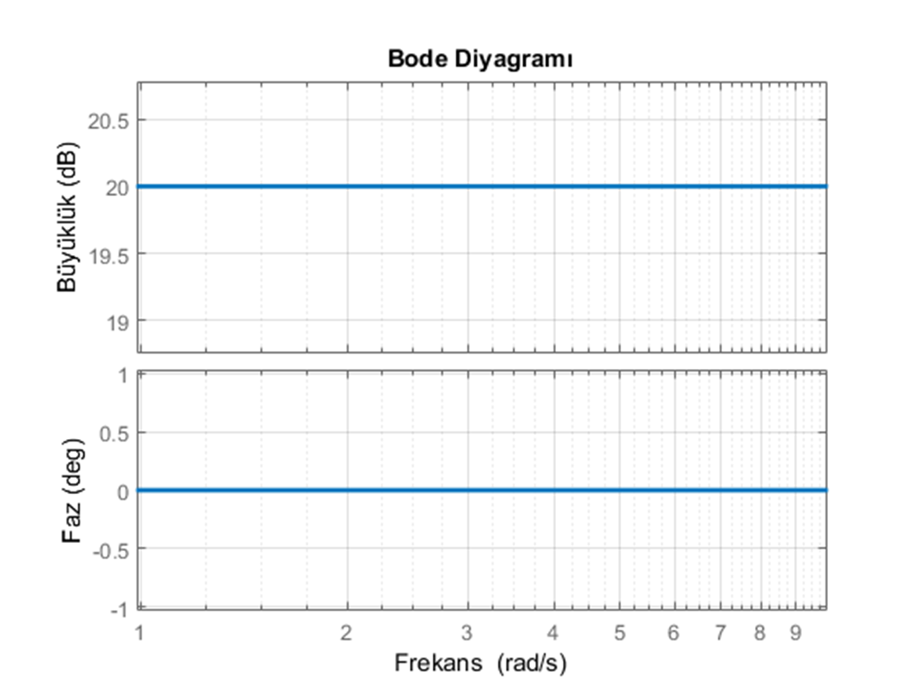
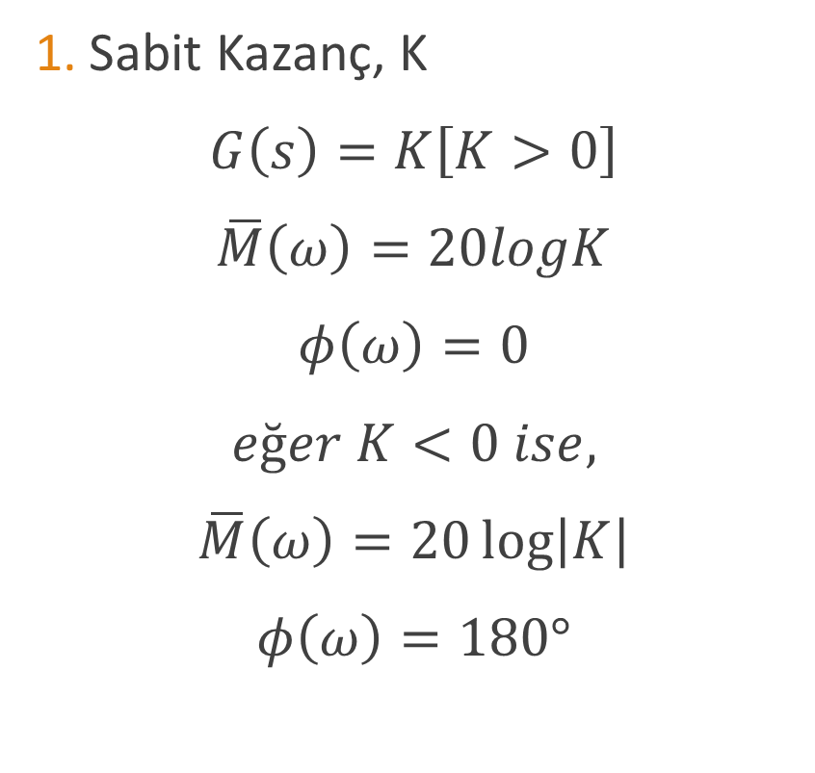
Temel Faktörlerin Bode Çizimleri
Sabit Kazanç, K
$$G\left(s\right)=K\left[K>0\right]$$
$$\overline{M}\left(ω\right)=20logK$$
$$φ\left(ω\right)=0$$
$$eğer K<0 ise,$$
$$\overline{M}\left(ω\right)=20\log\left|K\right|$$
$$φ\left(ω\right)=180°$$

Slide 20
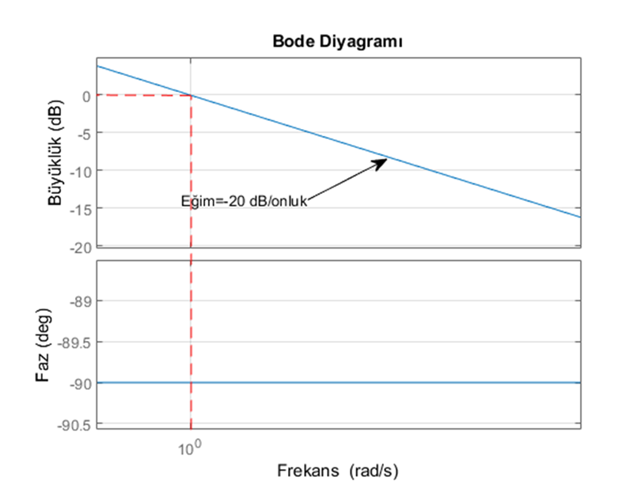

Temel Faktörlerin Bode Çizimleri
İntegral ve Türev Faktörleri
İntegral Faktör
$\begin{matrix}G\left(s\right)=\frac{1}{s} & \overline{M}\left(ω\right)= −20\log\left(ω\right) & φ\left(ω\right)=−90°\end{matrix}$
$\begin{matrix}G\left(s\right)=\frac{1}{s^{n}} & \overline{M}\left(ω\right)= −20n\log\left(ω\right) & φ\left(ω\right)=−90°n\end{matrix}$

Slide 21
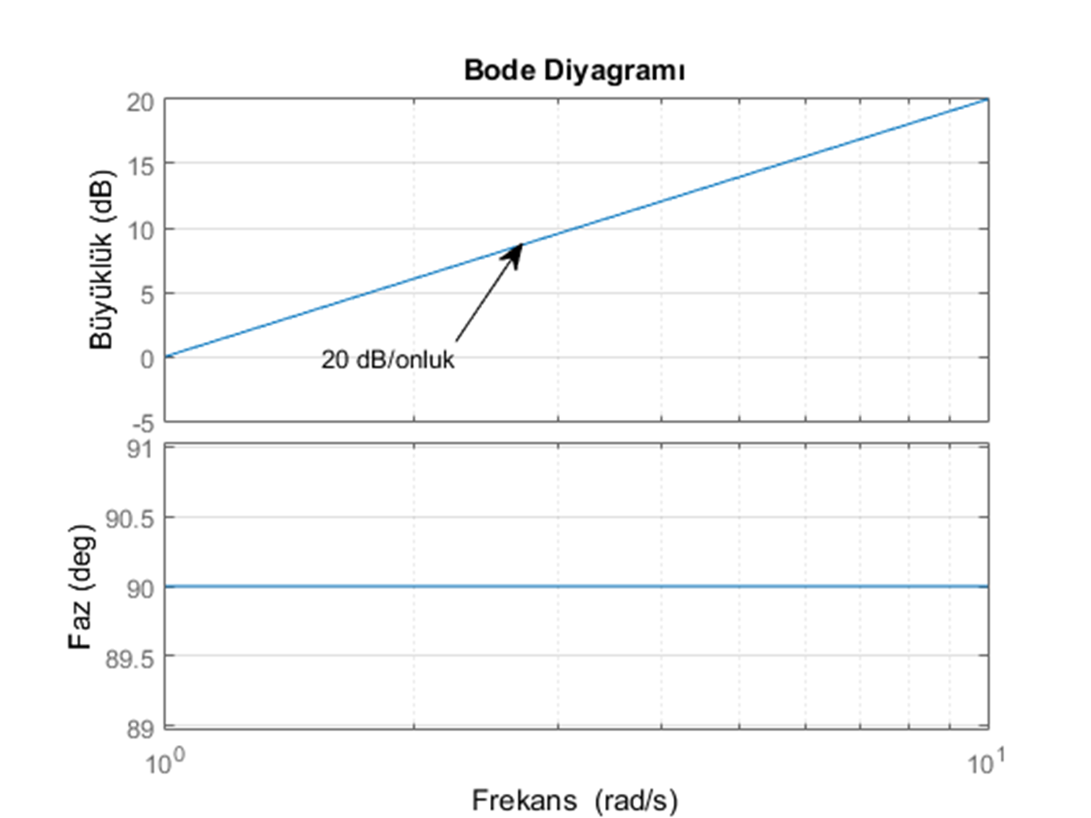

Temel Faktörlerin Bode Çizimleri
İntegral ve Türev Faktörleri
Türevsel Faktör
$\begin{matrix}G\left(s\right)=s & \overline{M}\left(ω\right)= 20\log\left(ω\right) & φ\left(ω\right)=90°\end{matrix}$ $\begin{matrix}G\left(s\right)=s^{n} & \overline{M}\left(ω\right)= 20n\log\left(ω\right) & φ\left(ω\right)=90°n\end{matrix}$

Slide 22
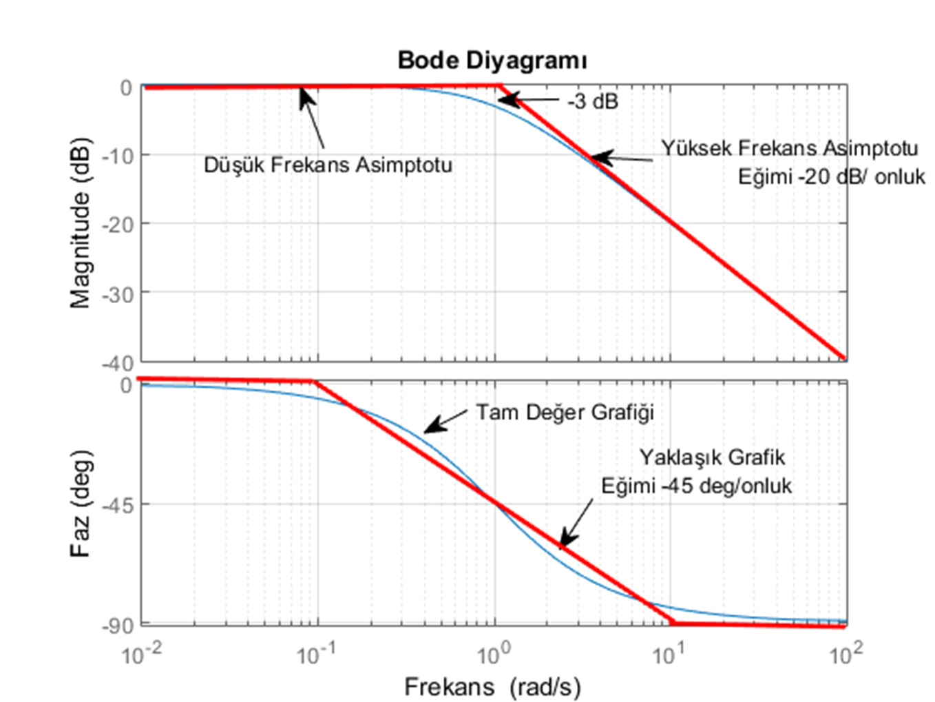
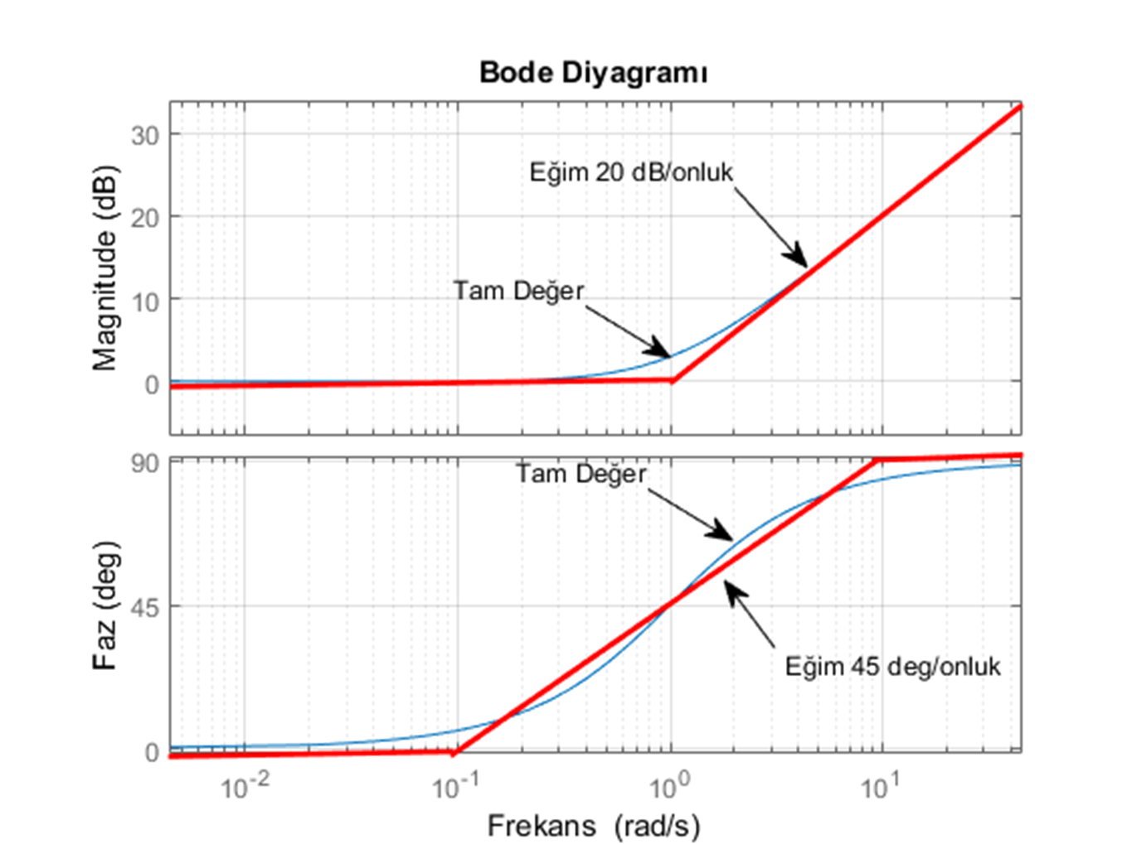
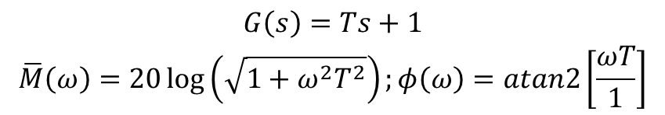
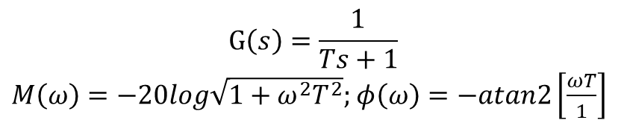
Temel Faktörlerin Bode Çizimleri
3. Birinci Derece Faktörler
$$G\left(s\right)=\frac{1}{Ts+1}$$
$M\left(ω\right)=−20log\sqrt{1+ω^{2}T^{2}};$ $φ\left(ω\right)=−atan2\left[\frac{ωT}{1}\right]$
$$\begin{matrix}\begin{aligned}G\left(s\right)=Ts+1 \\ \overline{M}\left(ω\right)=20\log\left(\sqrt{1+ω^{2}T^{2}}\right);φ\left(ω\right)=atan2\left[\frac{ωT}{1}\right]\end{aligned}\end{matrix}$$

Slide 23
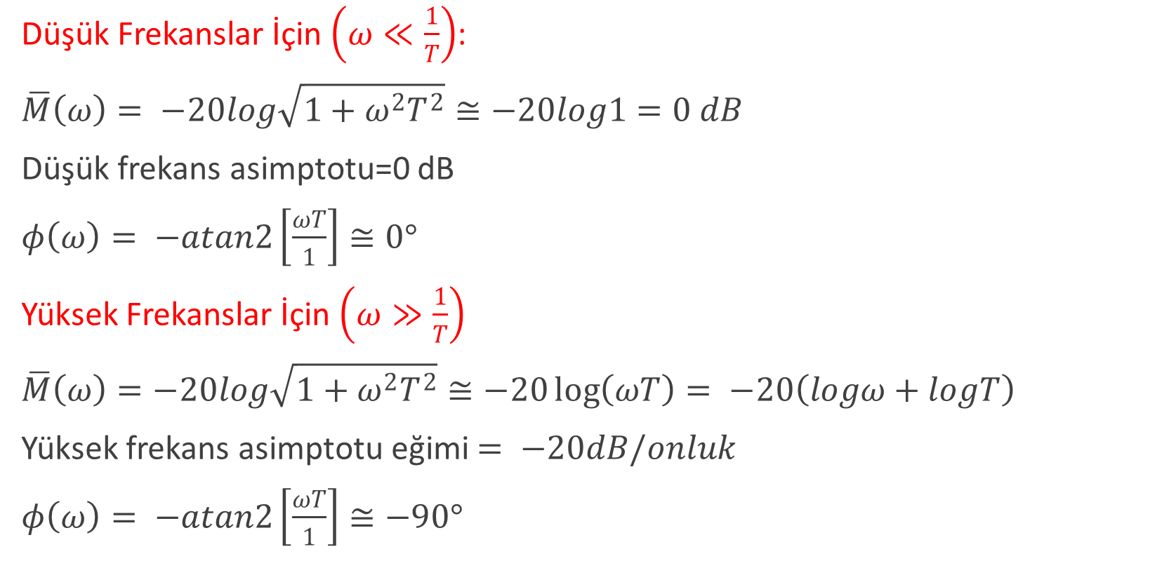
Doğrusal Yakınsama
Düşük Frekanslar İçin $\left(ω≪\frac{1}{T}\right)$:
$\overline{M}\left(ω\right)= −20log\sqrt{1+ω^{2}T^{2}}≅−20log1=0 dB$
Düşük frekans asimptotu=0 dB
$φ\left(ω\right)= −atan2\left[\frac{ωT}{1}\right]≅0°$
Yüksek Frekanslar İçin $\left(ω≫\frac{1}{T}\right)$
$\overline{M}\left(ω\right)=−20log\sqrt{1+ω^{2}T^{2}}≅−20\log\left(ωT\right)= −20\left(logω+logT\right)$
Yüksek frekans asimptotu eğimi$= −20dB/onluk$
$φ\left(ω\right)= −atan2\left[\frac{ωT}{1}\right]≅−90°$

Slide 24
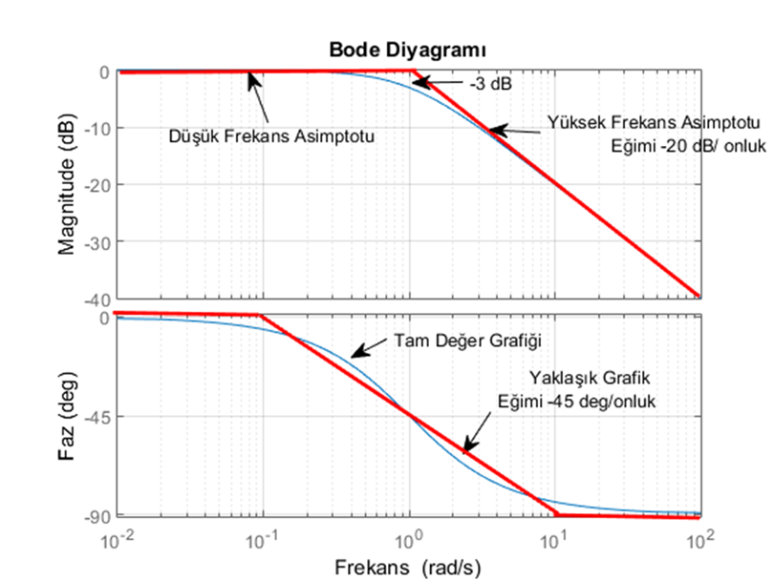
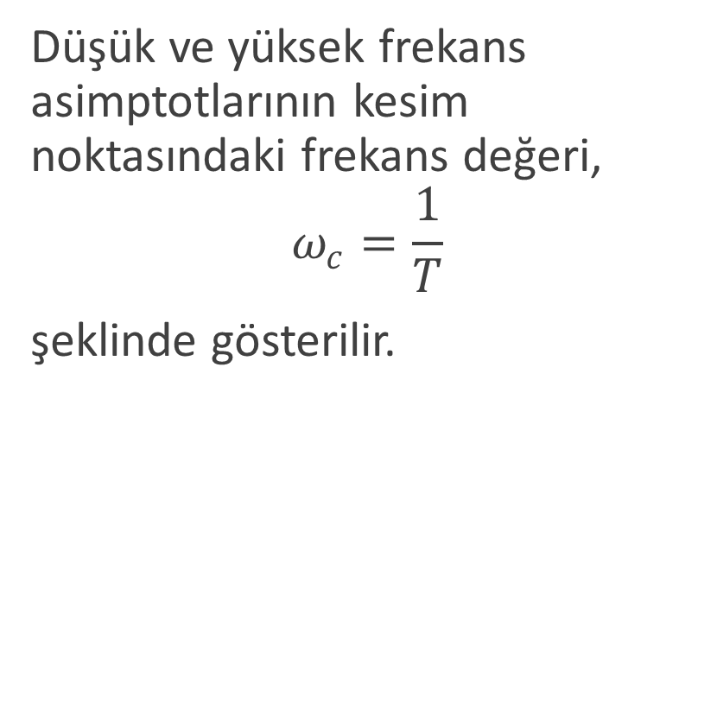
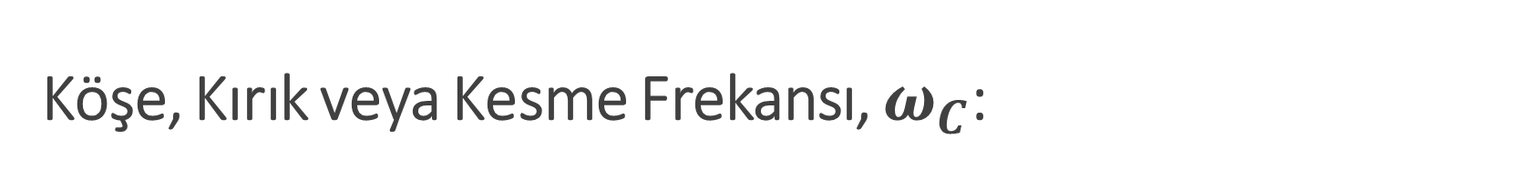

Köşe, Kırık veya Kesme Frekansı, $ω_{C}$:
Düşük ve yüksek frekans asimptotlarının kesim noktasındaki frekans değeri,
$$ω_{c}=\frac{1}{T}$$
şeklinde gösterilir.
$$ω_{C}$$

Slide 25
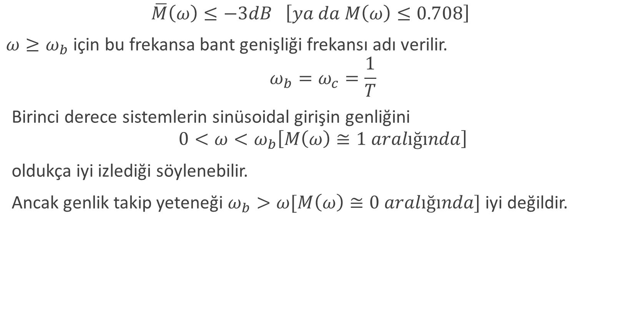

Band Genişliği Frekansı, $ω_{b}$:
$$\overline{M}\left(ω\right)≤−3dB \left[ya da M\left(ω\right)≤0.708\right]$$
$ω≥ω_{b}$ için bu frekansa bant genişliği frekansı adı verilir.
$$ω_{b}=ω_{c}=\frac{1}{T}$$
Birinci derece sistemlerin sinüsoidal girişin genliğini
$$0<ω<ω_{b}\left[M\left(ω\right)≅1 aralığında\right]$$
oldukça iyi izlediği söylenebilir.
Ancak genlik takip yeteneği $ω_{b}>ω[M\left(ω\right)≅0 aralığında]$ iyi değildir.

Slide 26
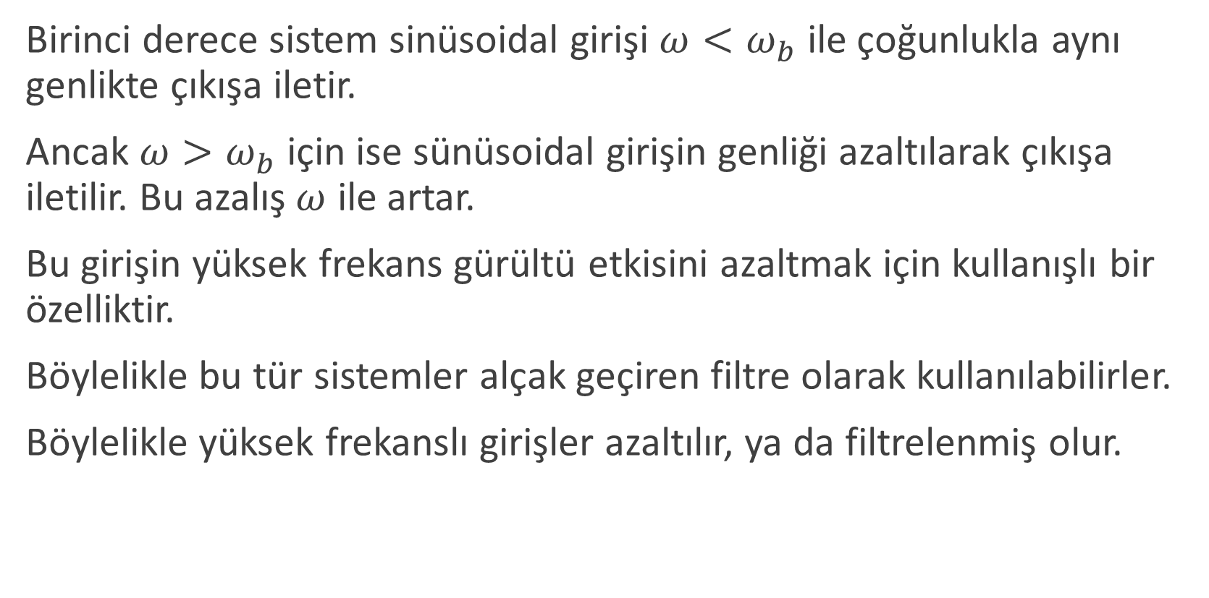
Band Genişliği Frekansı, $ω_{b}$:
Birinci derece sistem sinüsoidal girişi $ω<ω_{b}$ ile çoğunlukla aynı genlikte çıkışa iletir.
Ancak $ω>ω_{b}$ için ise sünüsoidal girişin genliği azaltılarak çıkışa iletilir. Bu azalış $ω$ ile artar.
Bu girişin yüksek frekans gürültü etkisini azaltmak için kullanışlı bir özelliktir.
Böylelikle bu tür sistemler alçak geçiren filtre olarak kullanılabilirler.
Böylelikle yüksek frekanslı girişler azaltılır, ya da filtrelenmiş olur.

Slide 27
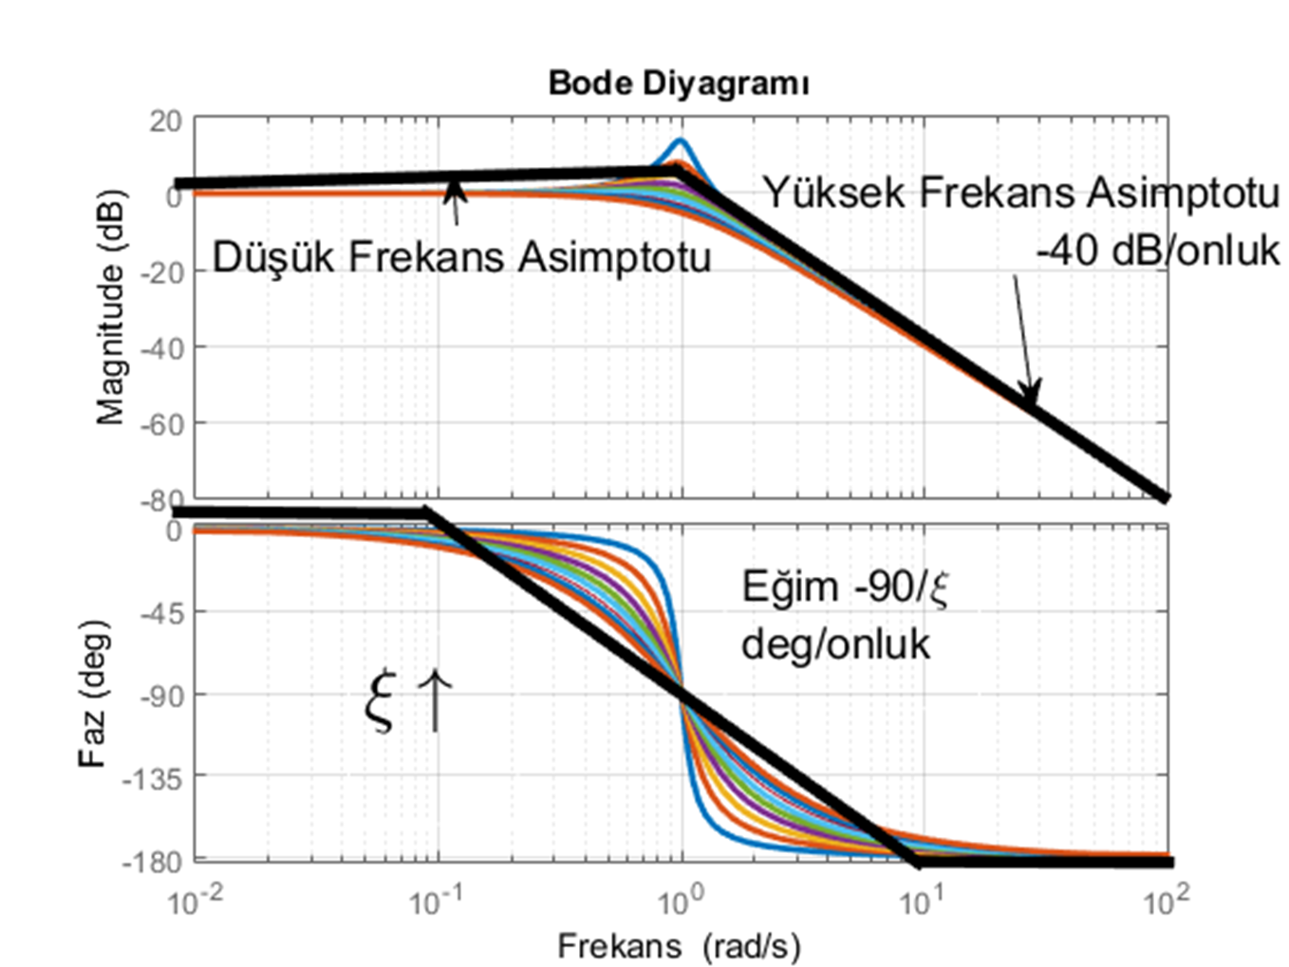
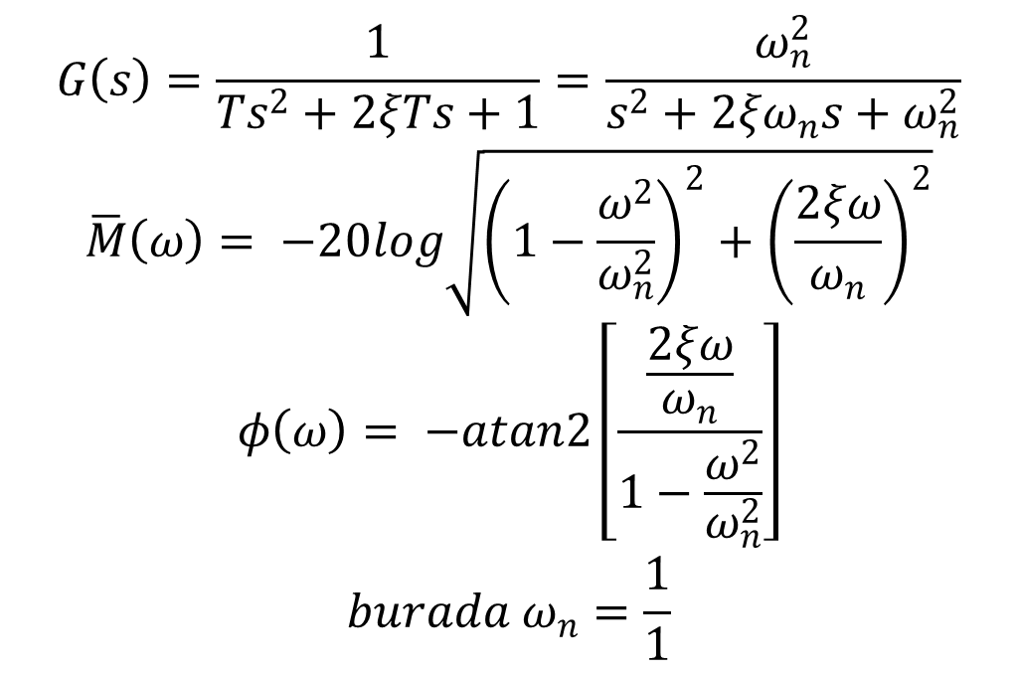
Temel Faktörlerin Bode Çizimleri
4. İkinci Derece Faktörler
$$G\left(s\right)=\frac{1}{Ts^{2}+2ξTs+1}=\frac{ω_{n}^{2}}{s^{2}+2ξω_{n}s+ω_{n}^{2}}$$
$$\overline{M}\left(ω\right)= −20log\sqrt{{\left(1−\frac{ω^{2}}{ω_{n}^{2}}\right)}^{2}+{\left(\frac{2ξω}{ω_{n}}\right)}^{2}}$$
$$φ\left(ω\right)= −atan2\left[\frac{\frac{2ξω}{ω_{n}}}{1−\frac{ω^{2}}{ω_{n}^{2}}}\right]$$
$$burada ω_{n}=\frac{1}{1}$$

Slide 28
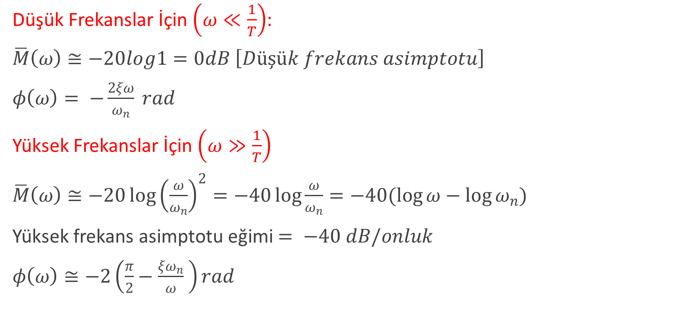
Doğrusal Yakınsama
Düşük Frekanslar İçin $\left(ω≪\frac{1}{T}\right)$:
$\overline{M}\left(ω\right)≅−20log1=0dB \left[Düşük frekans asimptotu\right]$
$φ\left(ω\right)= −\frac{2ξω}{ω_{n}} rad$
Yüksek Frekanslar İçin $\left(ω≫\frac{1}{T}\right)$
$\overline{M}\left(ω\right)≅−20{\log\left(\frac{ω}{ω_{n}}\right)}^{2}=−40\log{\frac{ω}{ω_{n}}}=−40(\log{ω}−\log{ω_{n})}$
Yüksek frekans asimptotu eğimi $= −40 dB/onluk$
$φ\left(ω\right)≅−2\left(\frac{π}{2}−\frac{ξω_{n}}{ω} \right)rad$

Slide 29
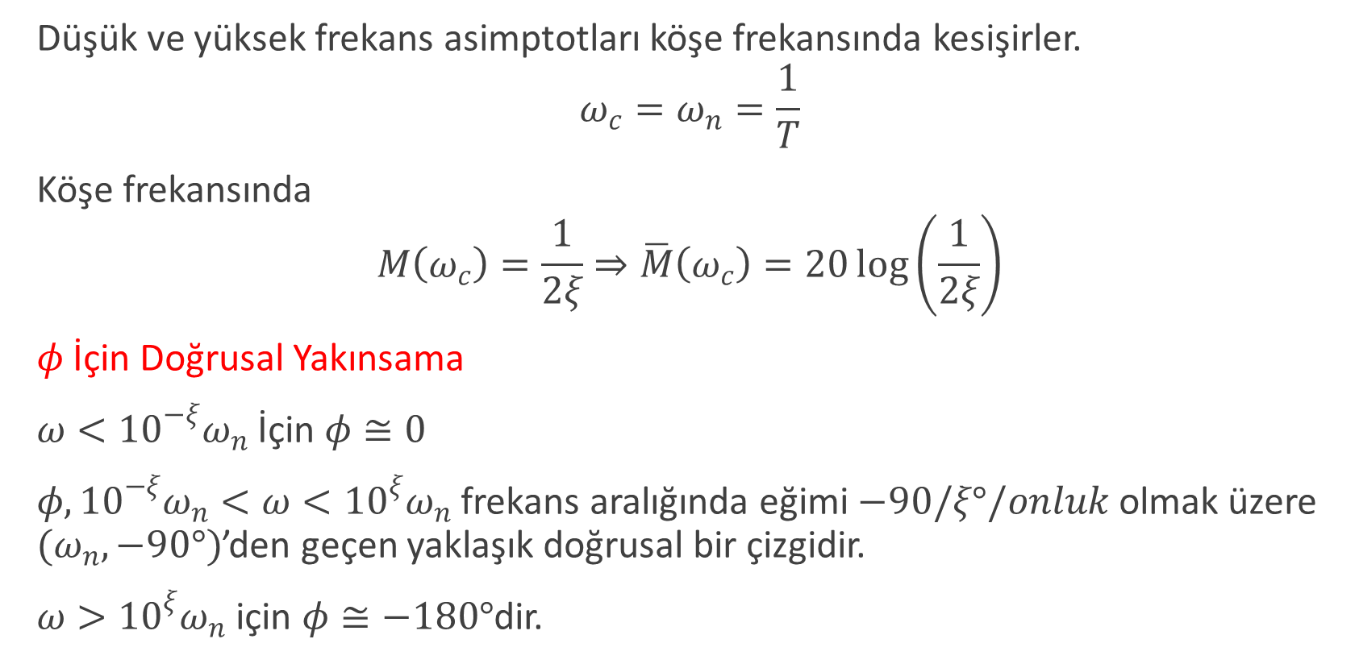
Doğrusal Yakınsama
Düşük ve yüksek frekans asimptotları köşe frekansında kesişirler.
$$ω_{c}=ω_{n}=\frac{1}{T}$$
Köşe frekansında
$$M\left(ω_{c}\right)=\frac{1}{2ξ}⇒\overline{M}\left(ω_{c}\right)=20\log\left(\frac{1}{2ξ}\right)$$
$φ$ İçin Doğrusal Yakınsama
$ω<{10}^{−ξ}ω_{n}$ İçin $φ≅0$
$φ, {10}^{−ξ}ω_{n}<ω<{10}^{ξ}ω_{n}$ frekans aralığında eğimi $−90/ξ°/onluk$ olmak üzere $(ω_{n}, −90°)$’den geçen yaklaşık doğrusal bir çizgidir.
$ω>{10}^{ξ}ω_{n}$ için $φ≅−180°$dir.

Slide 30
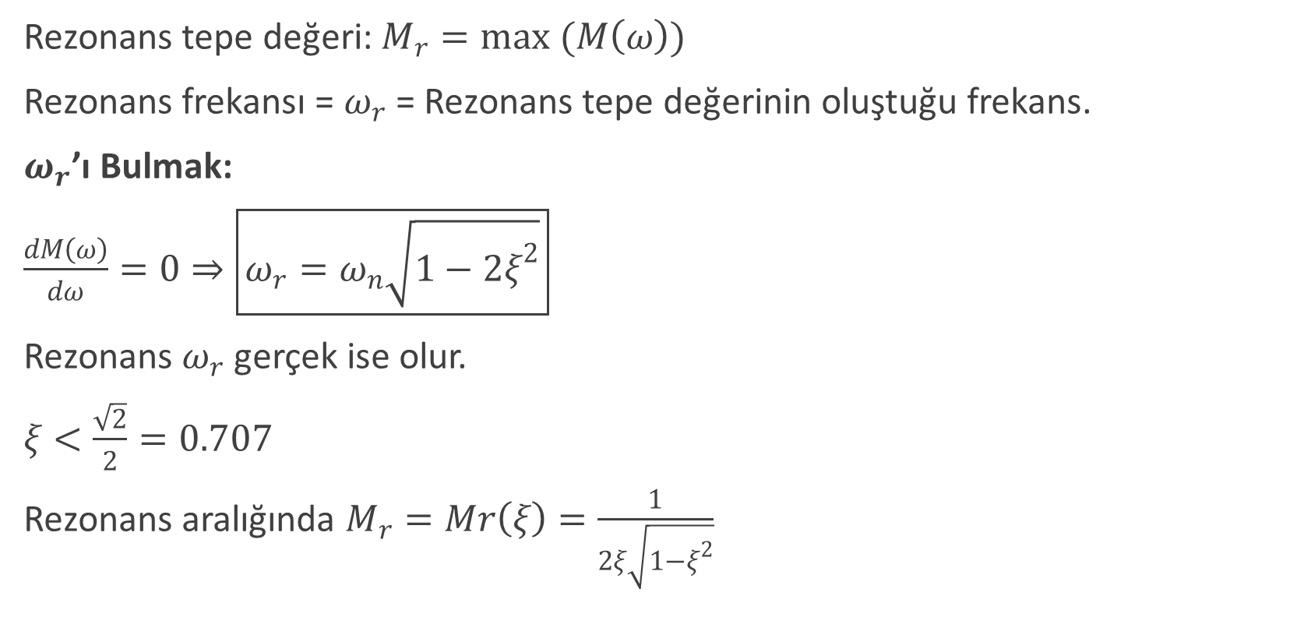
Rezonans Frekansı ve Rezonans Tepe değeri:
Rezonans tepe değeri: $M_{r}=max (M\left(ω\right))$
Rezonans frekansı = $ω_{r}$ = Rezonans tepe değerinin oluştuğu frekans.
$ω_{r}$’ı Bulmak:
$\frac{dM\left(ω\right)}{dω}=0⇒\boxed{ω_{r}=ω_{n}\sqrt{1−2ξ^{2}}}$
Rezonans $ω_{r}$ gerçek ise olur.
$ξ<\frac{\sqrt{2}}{2}=0.707$
Rezonans aralığında $M_{r}=Mr\left(ξ\right)=\frac{1}{2ξ\sqrt{1−ξ^{2}}}$

Slide 31

Bant Genişliği Frekansı:
$$\overline{M}\left(ω\right)=−3dB^{′}den$$
$$ω_{b}=ω_{n}\sqrt{1−2ξ^{2}+\sqrt{2\left(1−2ξ^{2}−2ξ^{4}\right)}}$$
$$ξ↓azalırsa, ω_{r}↑, M_{r}↑ve ω_{b}↑artar.$$

Slide 32
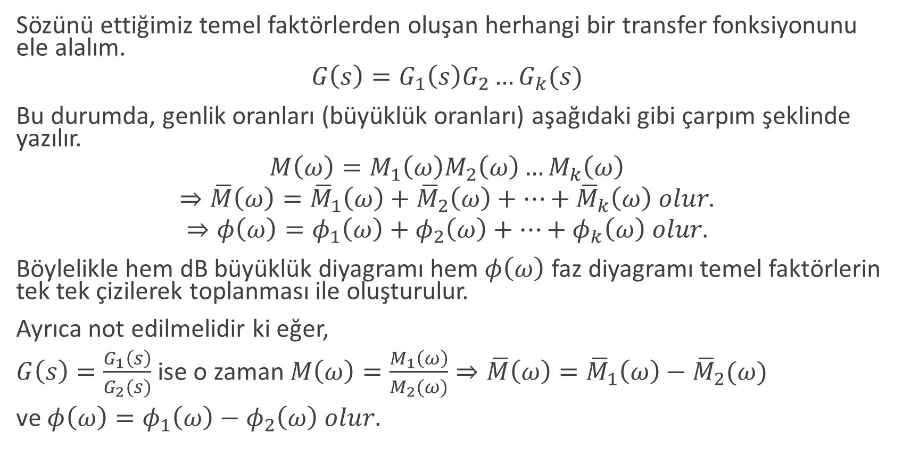
Birleşik Bir Transfer Fonksiyonu İçin Bode Diyagramı:
Sözünü ettiğimiz temel faktörlerden oluşan herhangi bir transfer fonksiyonunu ele alalım.
$$G\left(s\right)=G_{1}\left(s\right)G_{2}…G_{k}(s)$$
Bu durumda, genlik oranları (büyüklük oranları) aşağıdaki gibi çarpım şeklinde yazılır.
$$M\left(ω\right)=M_{1}\left(ω\right)M_{2}\left(ω\right)…M_{k}\left(ω\right)$$
$$⇒\overline{M}\left(ω\right)={\overline{M}}_{1}\left(ω\right)+{\overline{M}}_{2}\left(ω\right)+…+{\overline{M}}_{k}\left(ω\right) olur.$$
$$⇒φ\left(ω\right)=φ_{1}\left(ω\right)+φ_{2}\left(ω\right)+…+φ_{k}\left(ω\right) olur.$$
Böylelikle hem dB büyüklük diyagramı hem $φ\left(ω\right)$ faz diyagramı temel faktörlerin tek tek çizilerek toplanması ile oluşturulur.
Ayrıca not edilmelidir ki eğer,
$G\left(s\right)=\frac{G_{1}\left(s\right)}{G_{2}(s)}$ ise o zaman $M\left(ω\right)=\frac{M_{1}\left(ω\right)}{M_{2}(ω)}⇒\overline{M}\left(ω\right)={\overline{M}}_{1}\left(ω\right)−{\overline{M}}_{2}(ω)$
ve $φ\left(ω\right)=φ_{1}\left(ω\right)−φ_{2}\left(ω\right) olur.$

Slide 33

Örnek 1
Transfer fonksiyonu
$$G\left(s\right)=\frac{10\left(s+1\right)}{0,01s+1}$$
şeklinde verilen sistemin, yaklaşık Bode Diyagramını çiziniz.

Slide 34
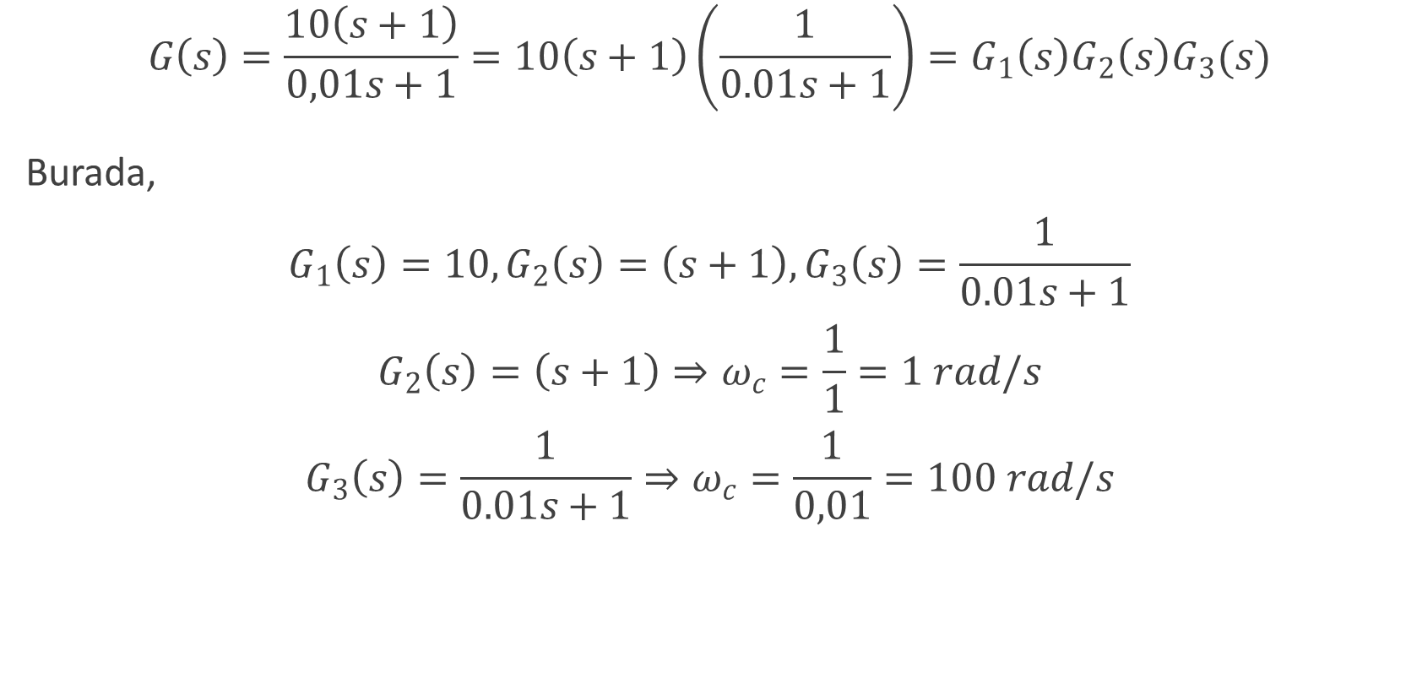
Örnek 1 Çözüm:
$$G\left(s\right)=\frac{10\left(s+1\right)}{0,01s+1}=10\left(s+1\right)\left(\frac{1}{0.01s+1}\right)=G_{1}\left(s\right)G_{2}\left(s\right)G_{3}(s)$$
Burada,
$$G_{1}\left(s\right)=10, G_{2}\left(s\right)=\left(s+1\right), G_{3}\left(s\right)=\frac{1}{0.01s+1}$$
$$G_{2}\left(s\right)=\left(s+1\right)⇒ω_{c}=\frac{1}{1}=1 rad/s$$
$$G_{3}\left(s\right)=\frac{1}{0.01s+1}⇒ω_{c}=\frac{1}{0,01}=100 rad/s$$

Slide 35
Örnek 1 Çözüm:

Slide 36
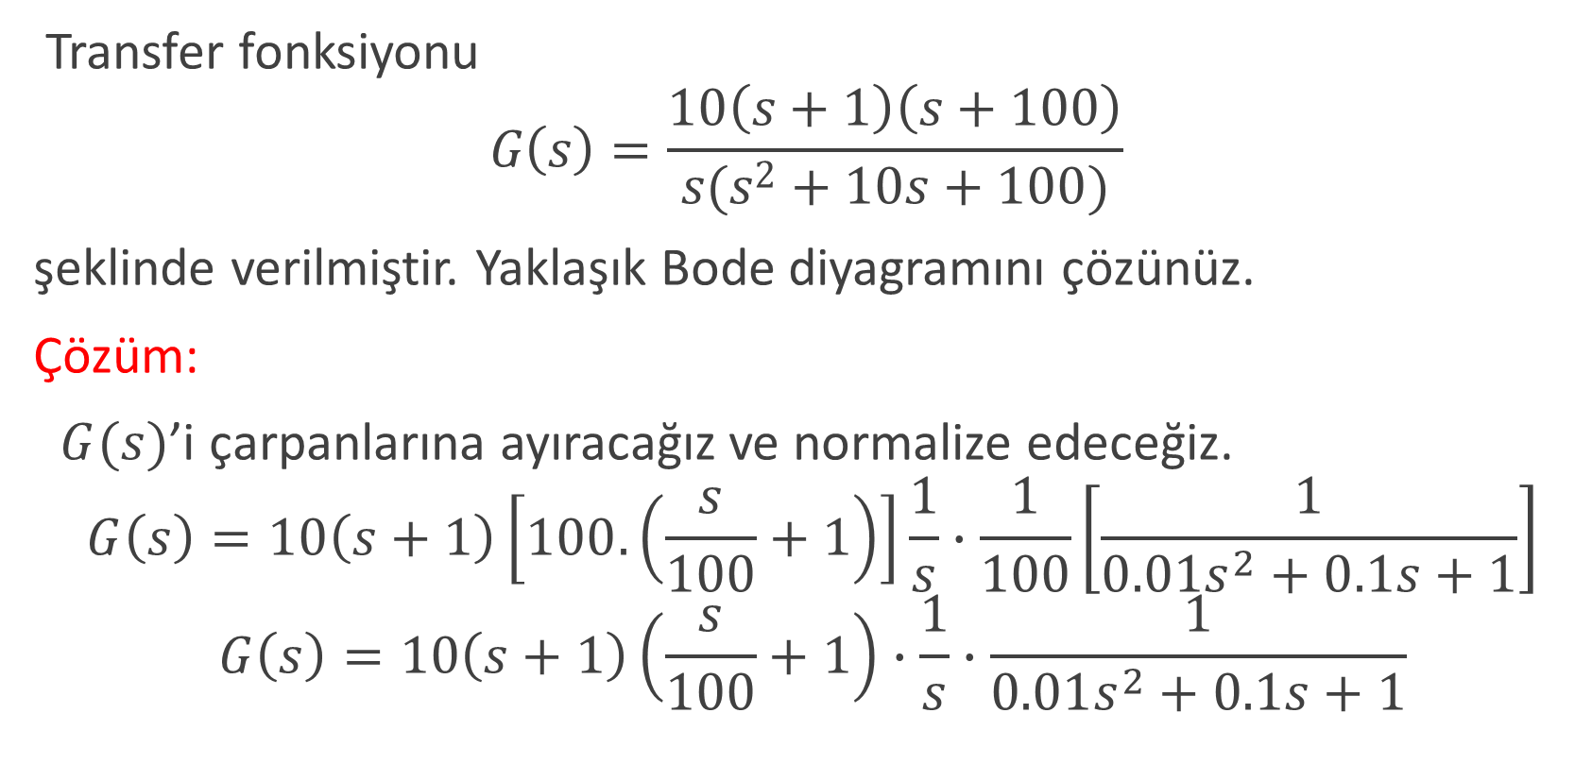
Örnek 2
Transfer fonksiyonu
$$G\left(s\right)=\frac{10\left(s+1\right)\left(s+100\right)}{s(s^{2}+10s+100)}$$
şeklinde verilmiştir. Yaklaşık Bode diyagramını çözünüz.
Çözüm:
$G(s)$’i çarpanlarına ayıracağız ve normalize edeceğiz.
$$G\left(s\right)=10\left(s+1\right)\left[100.\left(\frac{s}{100}+1\right)\right]\frac{1}{s}∙\frac{1}{100}\left[\frac{1}{0.01s^{2}+0.1s+1}\right]$$
$$G\left(s\right)=10\left(s+1\right)\left(\frac{s}{100}+1\right)∙\frac{1}{s}∙\frac{1}{0.01s^{2}+0.1s+1}$$

Slide 37
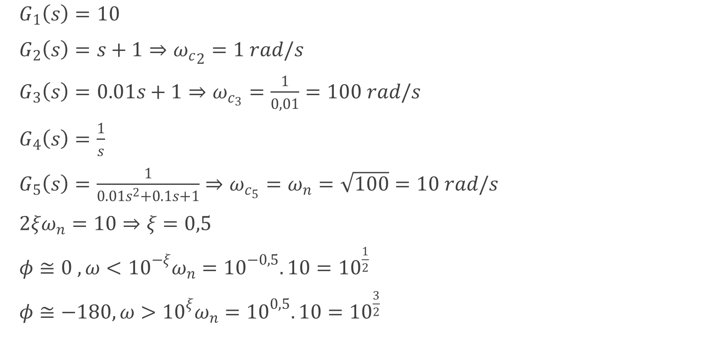
Örnek 2 Çözümü
$G_{1}\left(s\right)=10$
$G_{2}\left(s\right)=s+1⇒{ω_{c}}_{2}=1 rad/s$
$G_{3}\left(s\right)=0.01s+1⇒ω_{c_{3}}=\frac{1}{0,01}=100 rad/s$
$G_{4}\left(s\right)=\frac{1}{s}$
$G_{5}\left(s\right)=\frac{1}{0.01s^{2}+0.1s+1}⇒ω_{c_{5}}=ω_{n}=\sqrt{100}=10 rad/s$
$2ξω_{n}=10⇒ξ=0,5$
$φ≅0 , ω<{10}^{−ξ}ω_{n}={10}^{−0,5}.10={10}^{\frac{1}{2}}$
$φ≅−180, ω>{10}^{ξ}ω_{n}={10}^{0,5}.10={10}^{\frac{3}{2}}$

Slide 38
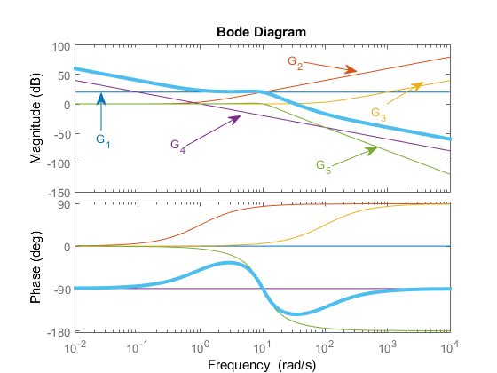

Slide 39
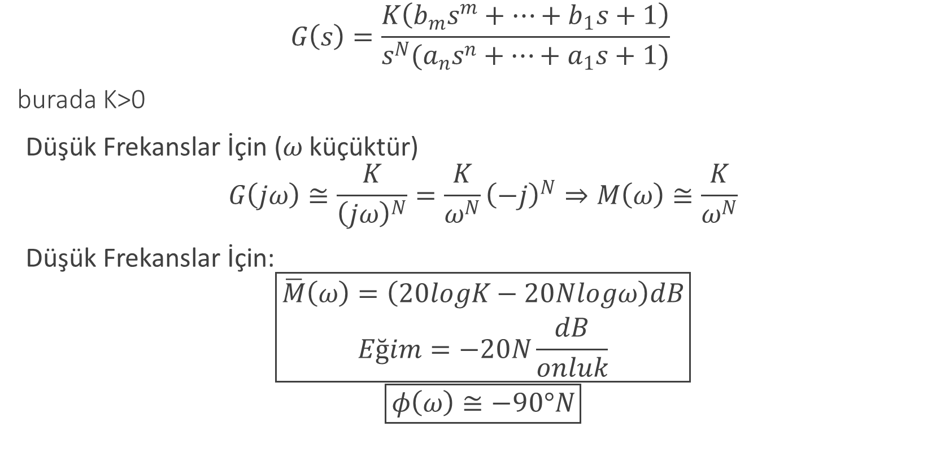
Genel Bir Transfer Fonksiyonunun Frekans Cevap Karakteristiği
$$G\left(s\right)=\frac{K\left(b_{m}s^{m}+…+b_{1}s+1\right)}{s^{N}(a_{n}s^{n}+…+a_{1}s+1)}$$
burada K>0
Düşük Frekanslar İçin ($ω$ küçüktür)
$$G\left(jω\right)≅\frac{K}{{\left(jω\right)}^{N}}=\frac{K}{ω^{N}}{\left(−j\right)}^{N}⇒M\left(ω\right)≅\frac{K}{ω^{N}}$$
Düşük Frekanslar İçin:
$$\boxed{\begin{matrix}\overline{M}\left(ω\right)=\left(20logK−20Nlogω\right)dB \\ Eğim=−20N\frac{dB}{onluk}\end{matrix}}$$
$$\boxed{φ\left(ω\right)≅−90°N}$$

Slide 40
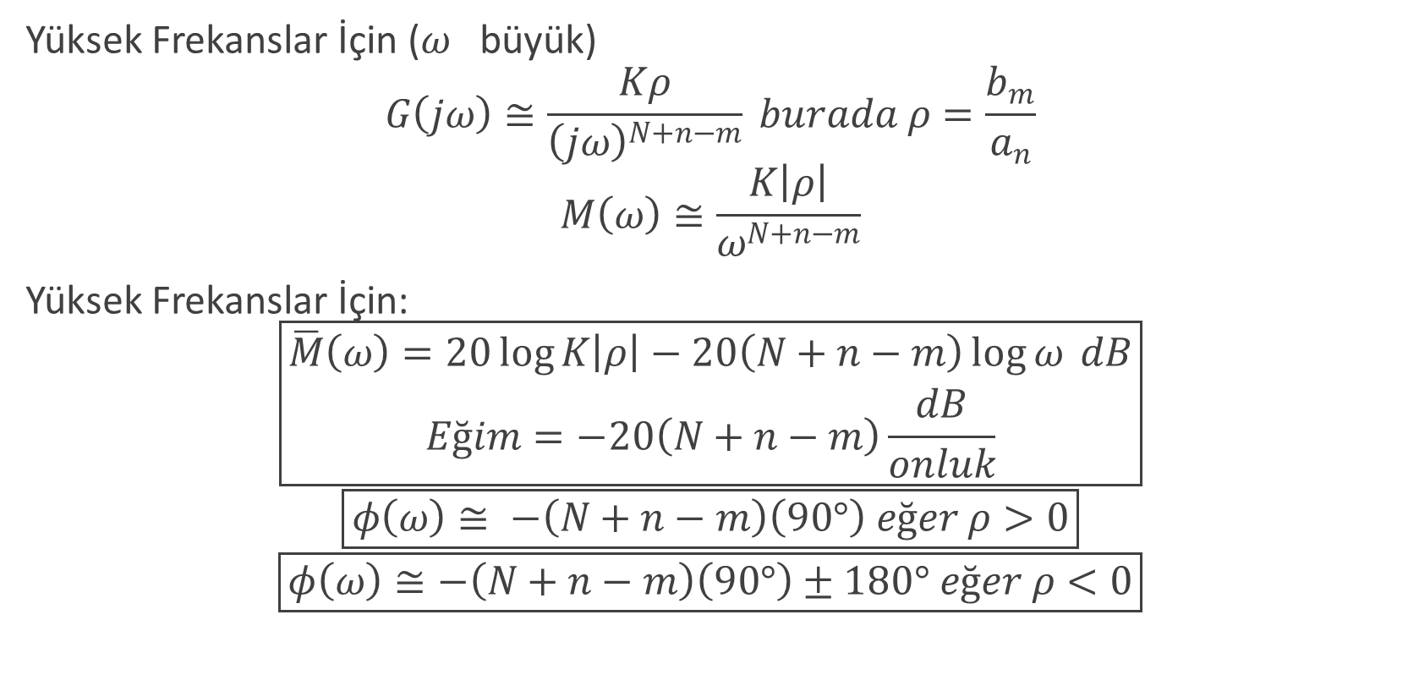
Genel Bir Transfer Fonksiyonunun Frekans Cevap Karakteristiği
Yüksek Frekanslar İçin ($ω$ büyük)
$$G\left(jω\right)≅\frac{Kρ}{{\left(jω\right)}^{N+n−m}} burada ρ=\frac{b_{m}}{a_{n}}$$
$$M\left(ω\right)≅\frac{K\left|ρ\right|}{ω^{N+n−m}}$$
Yüksek Frekanslar İçin:
$$\boxed{\begin{matrix}\overline{M}\left(ω\right)=20\log{K\left|ρ\right|−20\left(N+n−m\right)\log{ω} dB} \\ Eğim=−20\left(N+n−m\right)\frac{dB}{onluk}\end{matrix}}$$
$$\boxed{φ\left(ω\right)≅ −\left(N+n−m\right)\left(90°\right) eğer ρ>0}$$
$$\boxed{φ\left(ω\right)≅−\left(N+n−m\right)\left(90°\right)±180° eğer ρ<0}$$

